Slide 1
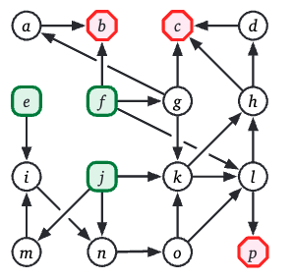
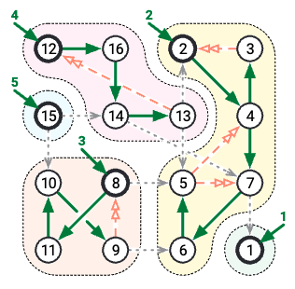
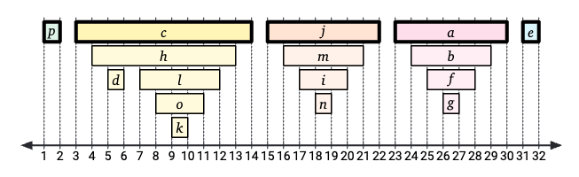
14
DFS
(Depth-first Search)
According to legend, Kosaraju apparently discovered his algorithm during an algorithms lecture. He was supposed to present Tarjan's algorithm, but he forgot his notes, so he had to make up something else on the fly. The only aspect of this story that I find surprising is that nobody tells it about Sharir or Tarjan.
--- Jeff Erickson, Algorithms

Slide 2
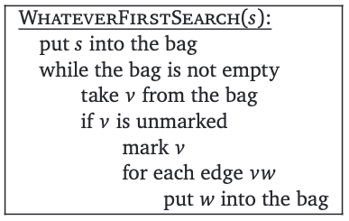
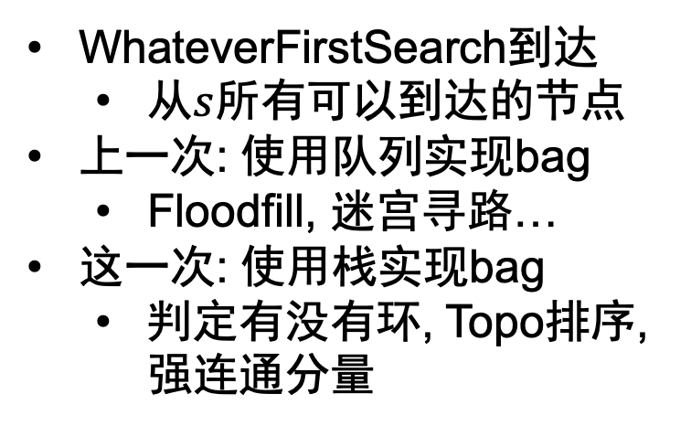
回顾
WhateverFirstSearch到达
从$s$所有可以到达的节点
上一次: 使用队列实现bag
Floodfill, 迷宫寻路…
这一次: 使用栈实现bag
判定有没有环, Topo排序, 强连通分量

Slide 3
DFS与边的分类

Slide 4
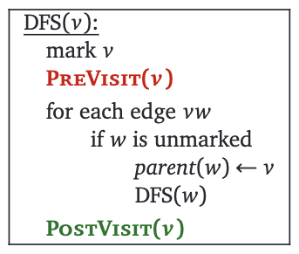
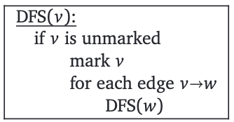
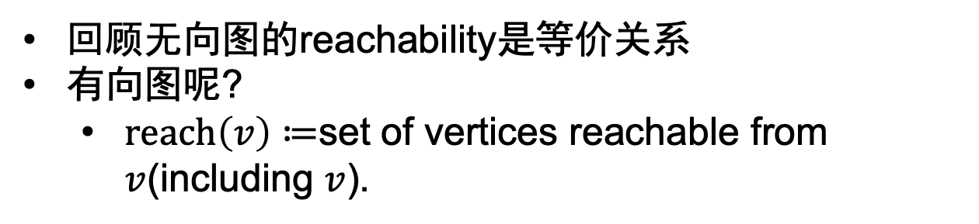
DFS: 使用函数调用实现
两个 “设计空间”
遍历之前
遍历之后
回顾无向图的reachability是等价关系
有向图呢?
$reach\left(v\right)≔$set of vertices reachable from $v$(including $v$).

Slide 5
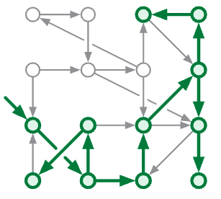
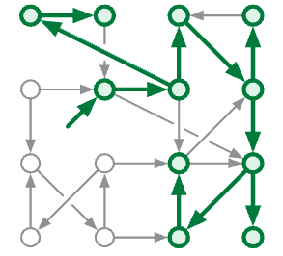
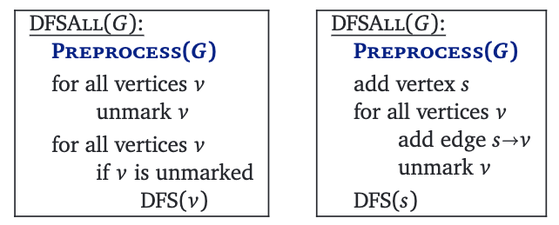
对于有向图的情况
不同的节点开始DFS, 遍历到的节点也不一定一样

Slide 6
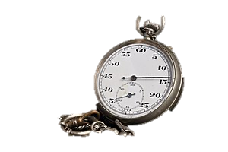
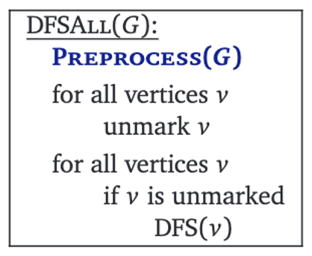

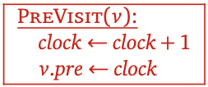
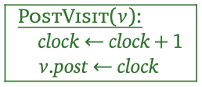
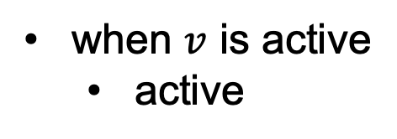
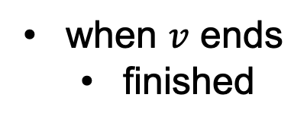
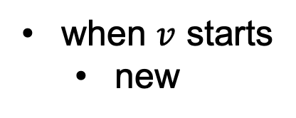
前序遍历和后序遍历(序列)
when $v$ starts
new
when $v$ is active
active
when $v$ ends
finished
按照pre排序 → 前序遍历; 按照post排序→后续遍历

Slide 7
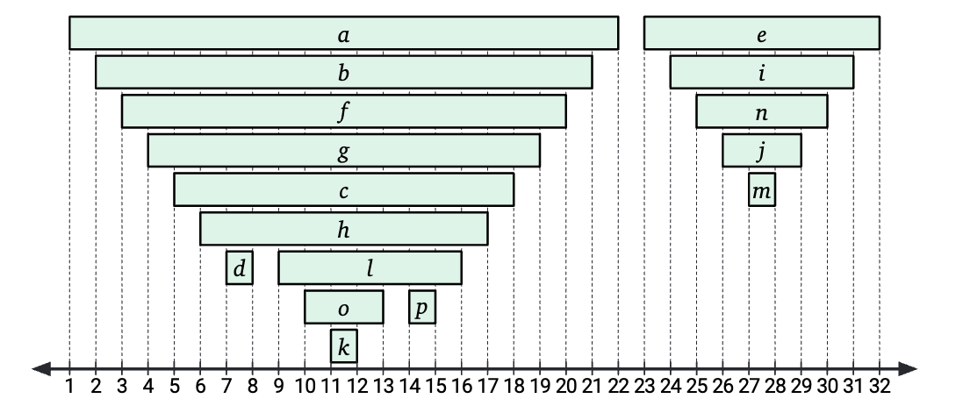
例子
1
a
b
c
d
2
e
f
g
h
i
j
k
l
m
n
o
p
前序遍历:abfgchdlokpeinjm
后序遍历:dkoplhcgfbamjnie
像套娃一样
但是不可能出现
DFS的性质
x
y

Slide 8
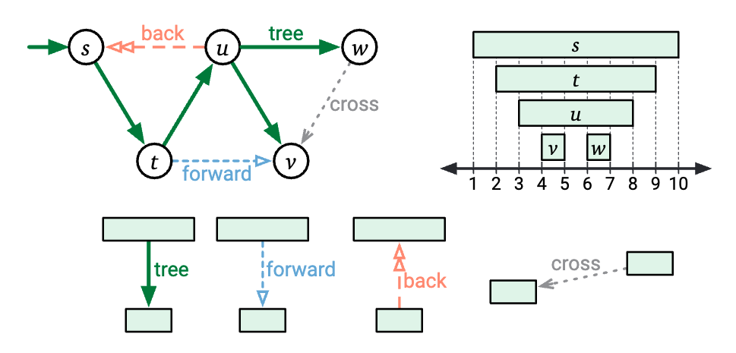
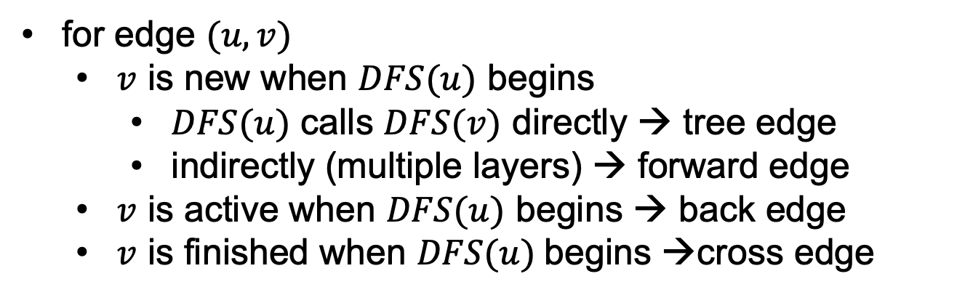
四种边
for edge $(u,v)$
$v$ is new when $DFS(u)$ begins
$DFS(u)$ calls $DFS(v)$ directly → tree edge
indirectly (multiple layers) → forward edge
$v$ is active when $DFS(u)$ begins → back edge
$v$ is finished when $DFS(u)$begins →cross edge

Slide 9
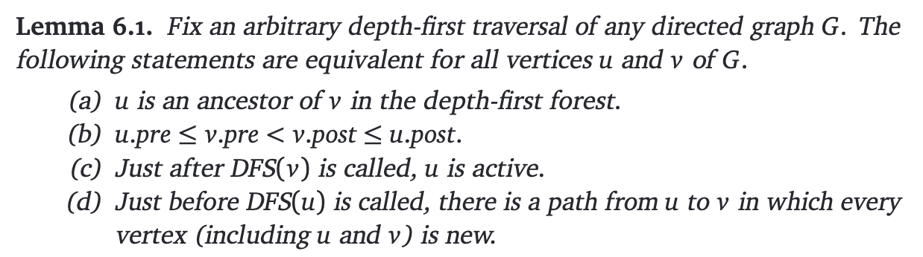
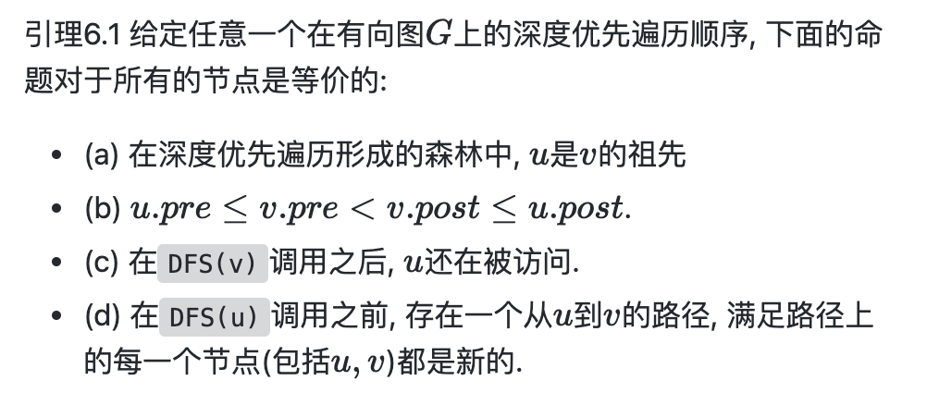
在DFS过程中只有这四种边
见Jeff Erickson Chapter 6 Lemma 6.1

Slide 10
判定是否有环

Slide 11
DAG与源和汇
源(source): Any vertex in a dag that has no incoming vertices
汇(sink): with no outgoing edges

Slide 12
环长什么样?
到达 = 可以由父亲过来
又回去了 → 有环
每一条橙色的边(back edge)都在一个环上

Slide 13
Powerful clock

Slide 14
Topological Sort Revisit

Slide 15
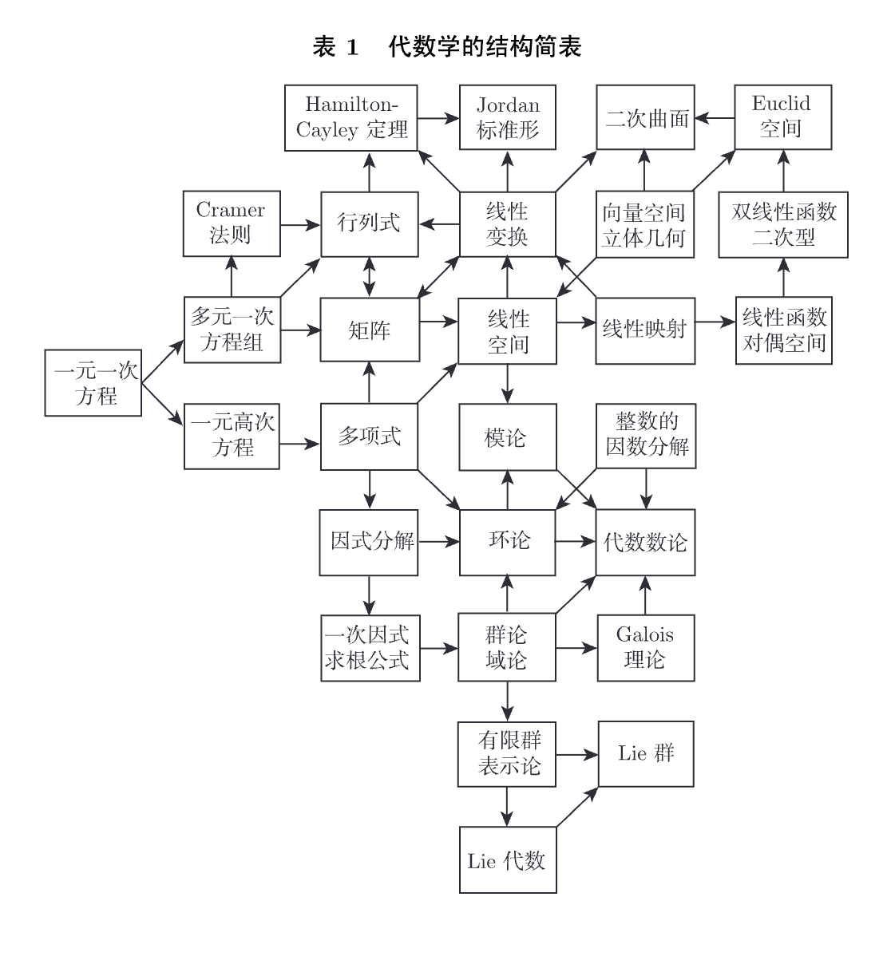
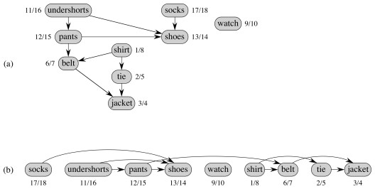
需求: 依赖安排
安排一个合理的顺序
不能有环 – 不然咋学?
好吧, 人类有办法学
要费点力气
换个简单的
穿衣服
选自《高等代数与解析几何》朱富海, 陈智奇

Slide 16
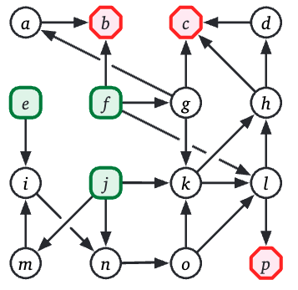
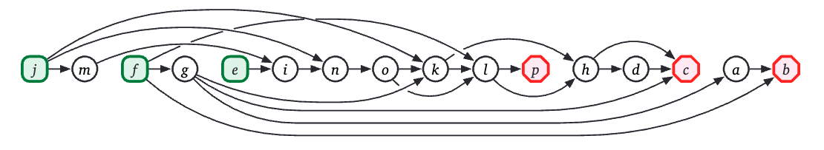
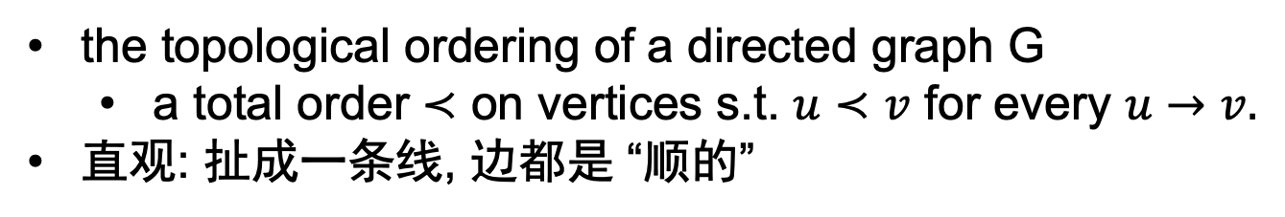
回顾: 正式重述一下问题
the topological ordering of a directed graph G
a total order $≺$ on vertices s.t. $u≺v$ for every $u→v.$
直观: 扯成一条线, 边都是 “顺的”

Slide 17
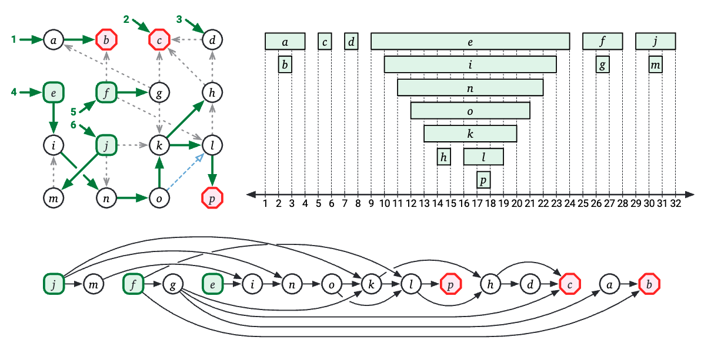
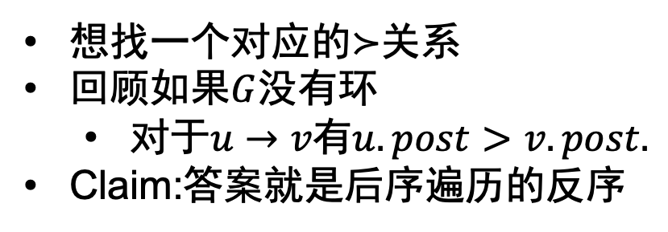
寻找序关系
想找一个对应的$≻$关系
回顾如果$G$没有环
对于$u→v有u.post>v.post.$
Claim:答案就是后序遍历的反序

Slide 18
动态规划的依赖
应该怎么求解?
可行的情形: 按照Topological order求解
有些更简单的情形可以做优化.

Slide 19
强连通分量(SCC)

Slide 20
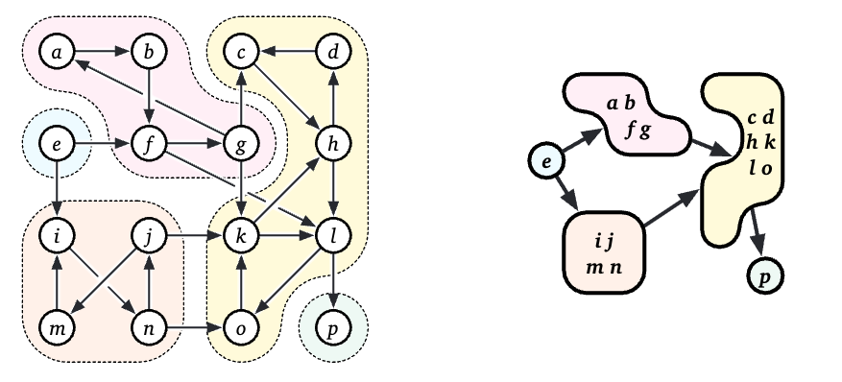


SCC: 有向图中的互相可达的部分
SCC=strongly connected component
结果是一个DAG
strongly
connected
component
$$G$$
$$SCC\left(G\right)$$

Slide 21
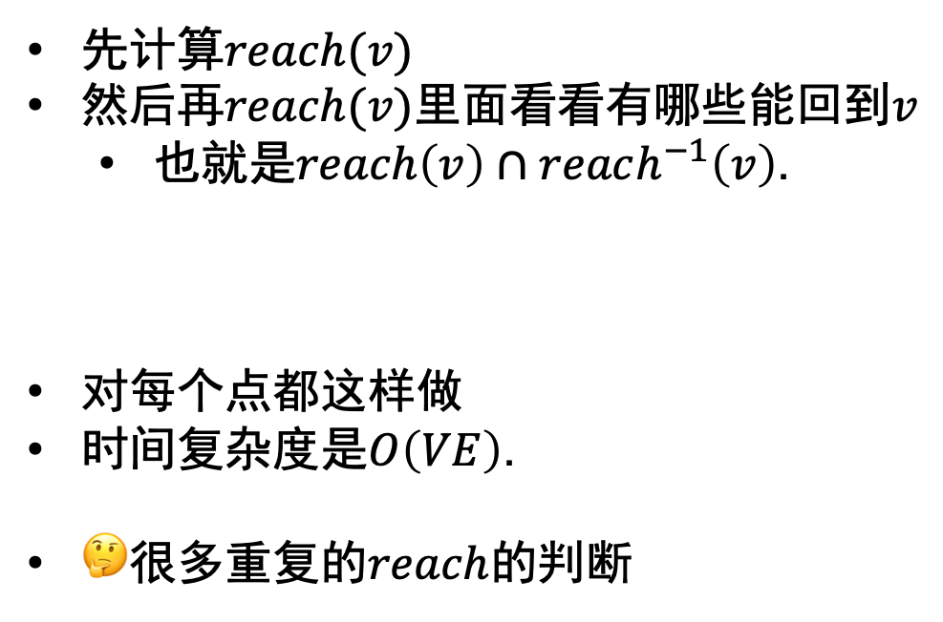
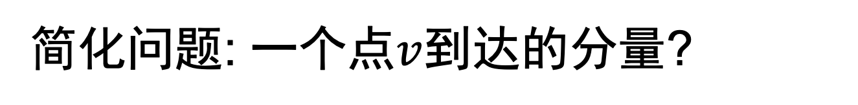
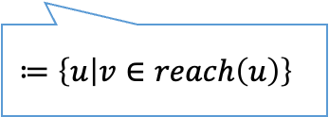
简化问题: 一个点$v$到达的分量?
先计算$reach(v)$
然后再$reach(v)$里面看看有哪些能回到$v$
也就是$reach\left(v\right)∩reach^{−1}\left(v\right)$.
对每个点都这样做
时间复杂度是$O\left(VE\right)$.
🤔很多重复的$reach$的判断
$$≔\left\{u | v∈reach\left(u\right)\right\}$$

Slide 22
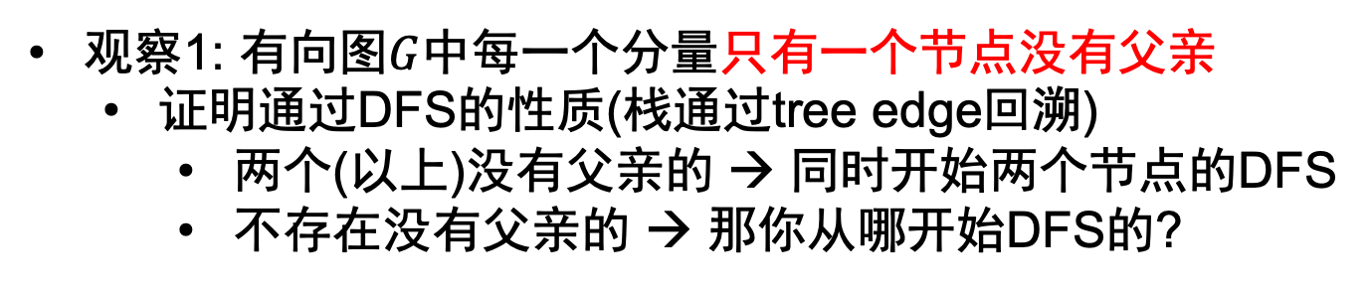
线性时间的SCC求解
观察1: 有向图$G$中每一个分量只有一个节点没有父亲
证明通过DFS的性质(栈通过tree edge回溯)
两个(以上)没有父亲的 → 同时开始两个节点的DFS
不存在没有父亲的 → 那你从哪开始DFS的?
详细证明见Jeff E. Ch6 Lemma 6.2

Slide 23
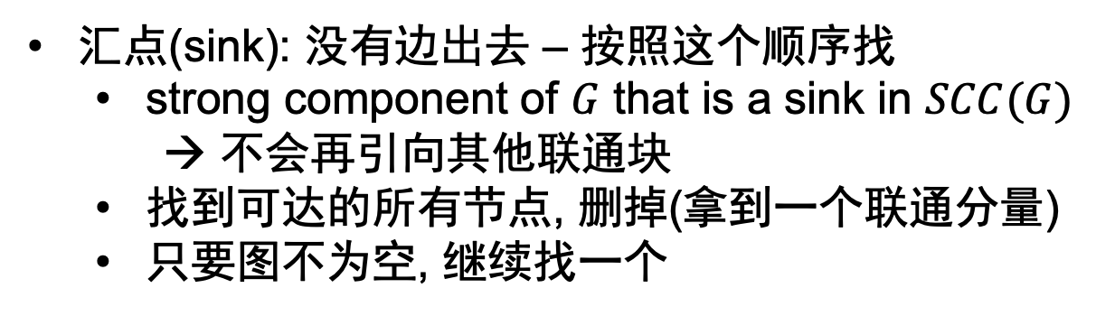
找一个 “合适的” 节点开始
汇点(sink): 没有边出去 – 按照这个顺序找
strong component of $G$ that is a sink in $SCC(G)$
→ 不会再引向其他联通块
找到可达的所有节点, 删掉(拿到一个联通分量)
只要图不为空, 继续找一个
源分量
汇分量

Slide 24
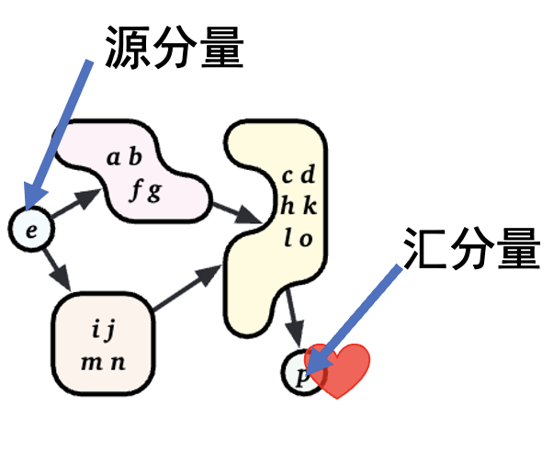
怎么找sink component?
要求不多, 只要sink component…
Kosaraju and Sharir:

Slide 25
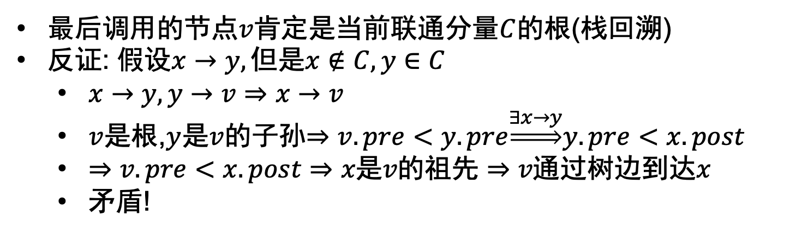
后序遍历的最后一个节点在源分量里?
C
v
y
x
最后调用的节点$v$肯定是当前联通分量$C$的根(栈回溯)
反证: 假设$x→y,但是x∉C,y∈C$
$x→y,y→v⇒x→v$
$v$是根,$y$是$v$的子孙$⇒v.pre<y.pre\underset{⇒}{∃x→y}y.pre<x.post$
$⇒v.pre<x.post⇒x是v的祖先⇒v通过树边到达x$
矛盾!

Slide 26
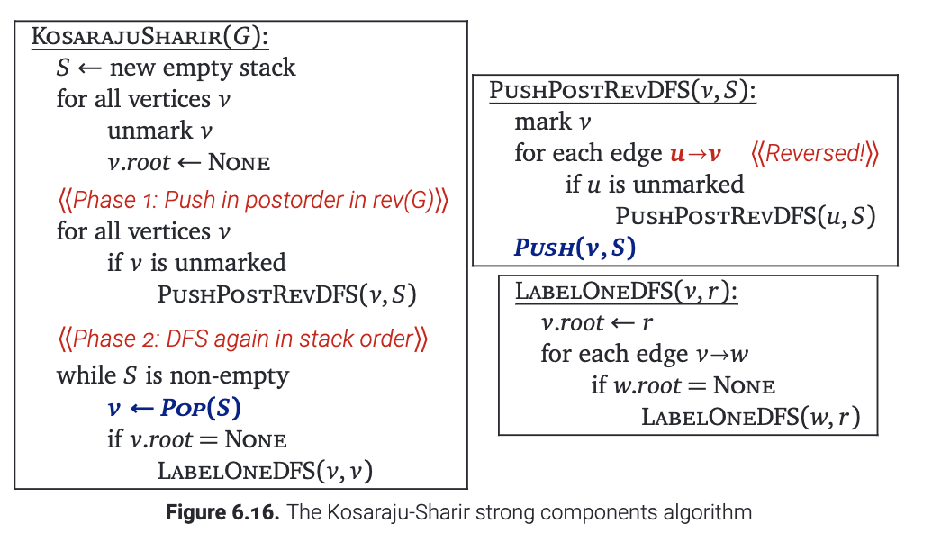
可我要汇分量
将图转置一下, 源分量→汇分量.
过程
先做一次DFS
把图转置
按照后序遍历倒序, 再做一次DFS

Slide 27
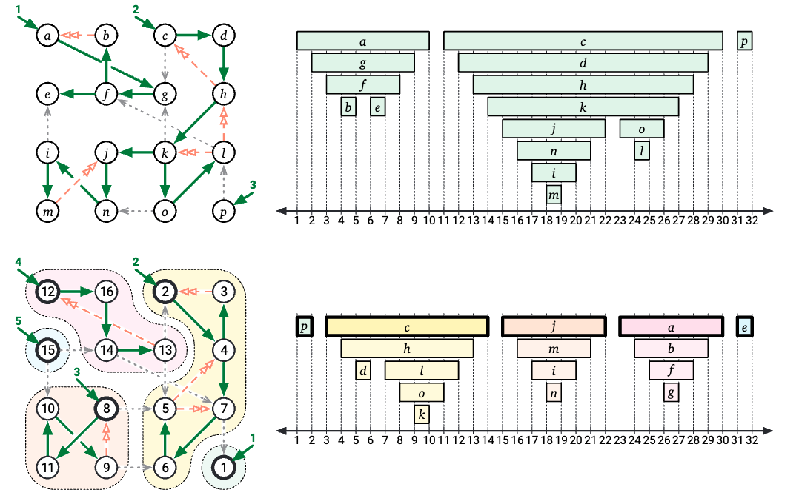
例子

Slide 28
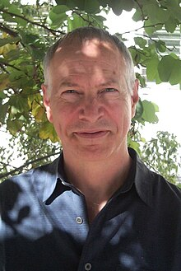
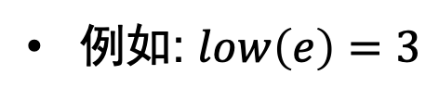
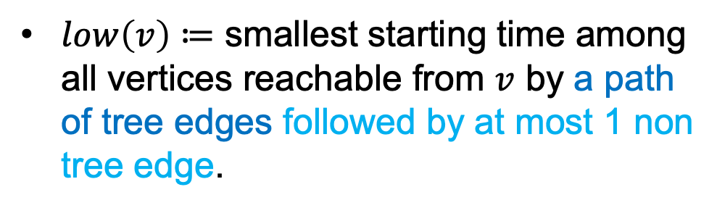
寻找汇分量 – Tarjan
$low\left(v\right)≔$ smallest starting time among all vertices reachable from $v$ by a path of tree edges followed by at most 1 non tree edge.
例如: $low\left(e\right)=3$
Robert Endre Tarjan

Slide 29
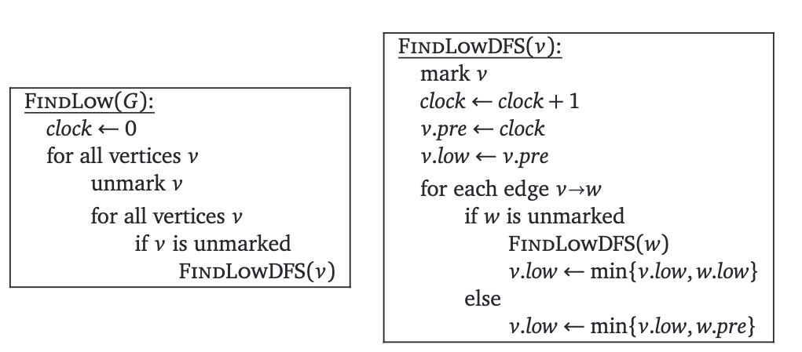
计算Low

Slide 30
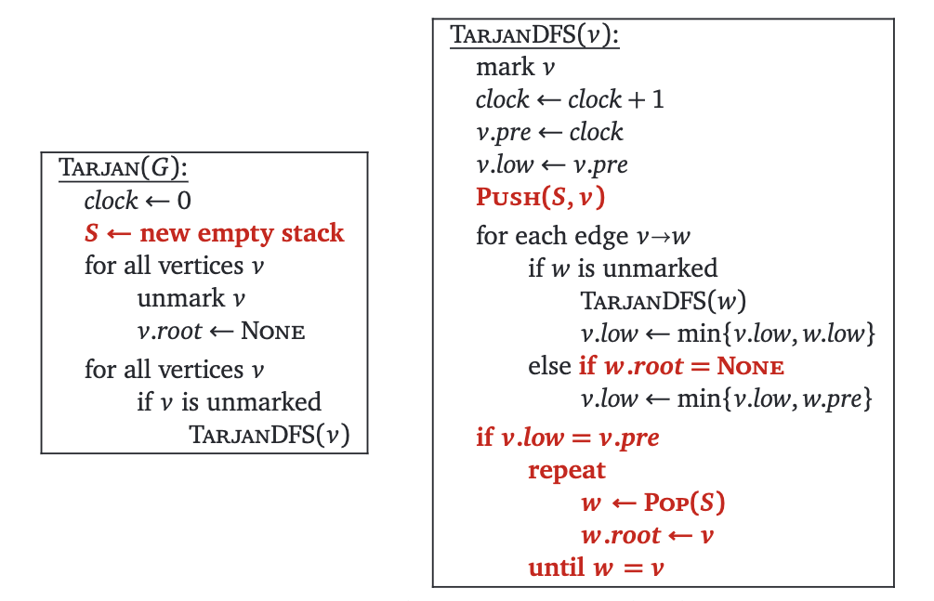
优化: 使用栈

Slide 31


QQ: 2095728218
gwzhang@cug.edu.cn

